Slide 1
2025-2 인공지능
한국공학대학교 게임공학부
2025학년도 가을학기
담당교수 : 이재영

Slide 2

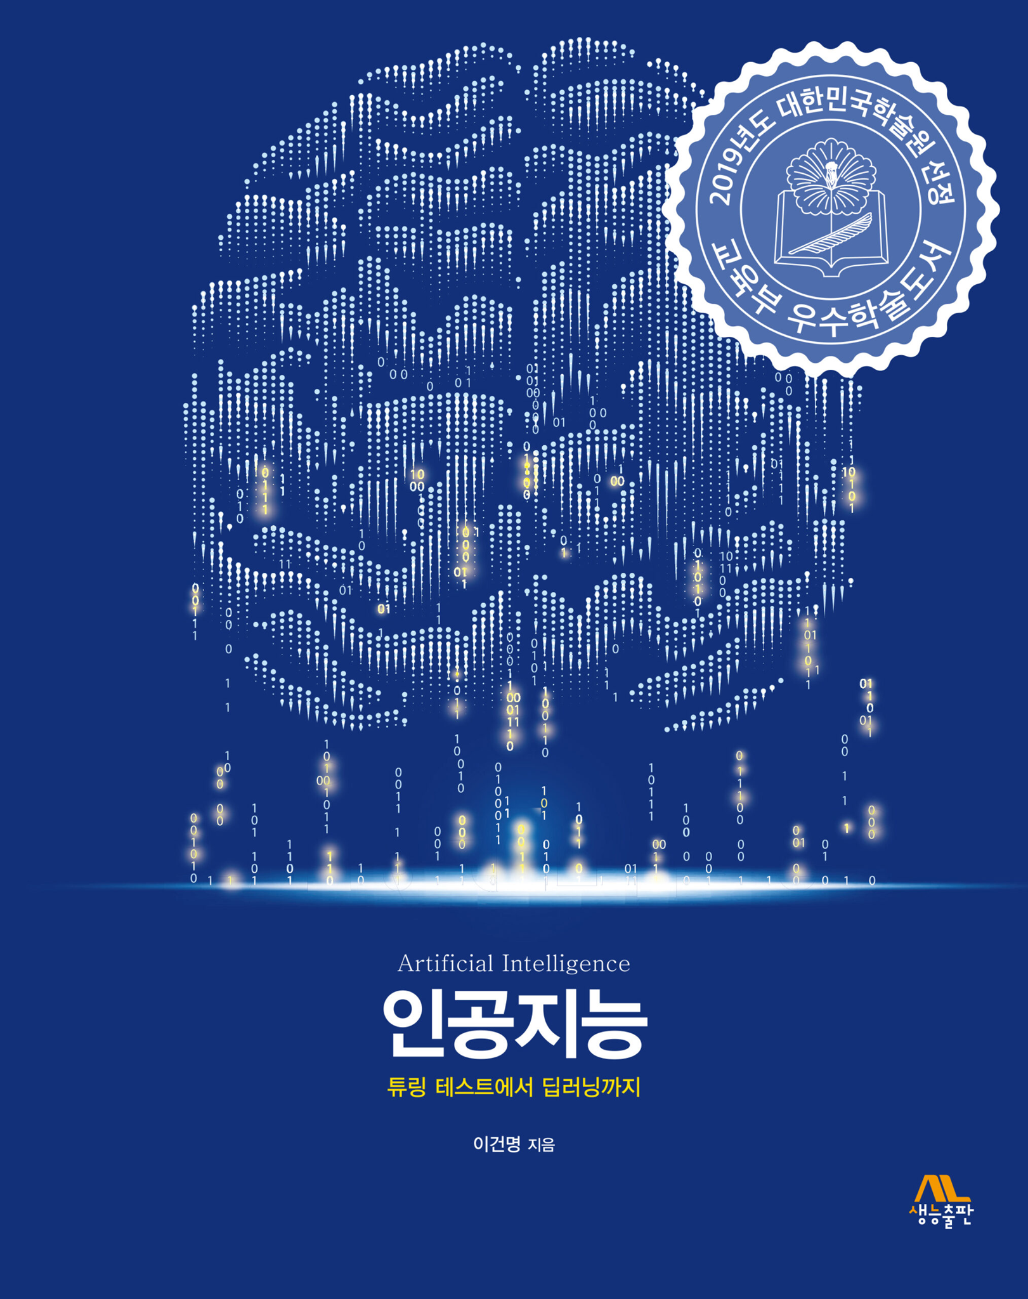
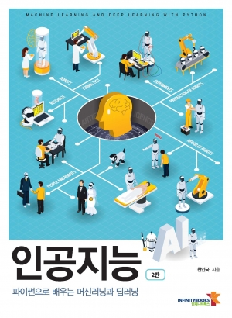
강좌 정보
강좌구분 : 전선
주당시간 : 이론2시간 실습2시간
03반: [6~9]14:30~18:15 @E동323호
교수 정보
전화번호: 게임공학과 사무실(031-8041-0550)
전자우편: jylee@tukorea.ac.kr
강의홈페이지: http://eclass.tukora.ac.kr/
교재
주교재
혼자 공부하는 머신러닝+딥러닝(개정판), 한빛미디어, 2025-04-07
참고교재
인공지능 2판, 천인국, 인피니티북스, 2023-03-10
튜링 테스트에서 딥러닝까지 인공지능, 이건명, 생능출판사, 2018.09.03
딥러닝 EXPRESS(개정판), 천인국, 생능출판사, 2024.07.26
트랜스포머를 활용한 자연어 처리, 한빛미디어, 2022.11.30
참고 싸이트:
https://github.com/rickiepark/hg-mldl?tab=readme-ov-file

Slide 3
강의 정보
▣ 1주: 인공지능 소개
01 인공지능의 역사
02 인공지능은 어디에 필요할까?
03 파이썬 언어
04 주피터 노트북
05 분류 문제
▣ 2주: 전통적 인공지능
01 탐색과 최적화
02 지식표현과 추론
03 전문가 시스템
▣ 3주: 게임트리, AI 데이터 처리
01 미니맥스 알고리즘
02 알파베타 가지치기
03 기계학습(ML) 소개
04 AI 학습데이터
▣ 4주: 회귀 알고리즘과 모델 규제
01 KNN 회귀
02 선형 회귀
03 로지스틱 회귀
04 확률적 경사 하강법(SGD)
▣ 5주: 비지도 학습(Unsupervised learning)
01 K-means 알고리듬
02 주성분 분석(Principal Component Analysis)
▣ 6주: 결정트리(Decision Tree)
01 결정트리 소개
02 Random Forest, Ensemble Tree
▣ 7주: 딥러닝(Deep Learning)
01 딥러닝 소개
02 Perceptron, Multilayer Perceptron
03 Deep Neural Network
04 DNN 학습

Slide 4
▣ 9주: 합성곱 신경망(CNN)
01 CNN(Convolutional Neural Network) 소개
02 합성곱 신경망을 사용한 이미지 분류
03 컴퓨터 비전
▣ 10주: 재귀신경망(RNN)
01 RNN(Recurrent Neural Network) 소개
02 순차 데이터(sequential data)와 재귀신경망
03 LSTM과 GRU 셀
▣ 11-2주: 기타 인공지능 학습 알고리듬
01 유전자 알고리듬(Genetic algorithm)
02 강화학습(Reinforcement learning)
▣ 12-3주: 인토더-디코더 망(Encoder-Decoder network)
01 인코더-디코더 망의 구성
02 주목 메커니즘(Attention mechanism)
▣ 14-5주: Attention-Transformer
01 어텐션 메커니즘과 트랜스포머
02 대규모 언어 모델(LLM)로 텍스트 생성하기

Slide 5
강좌 정보
강의 평가 방법
출석: 10%, 과제 및 텀 프로젝트: 30%, 시험: 60%
강의 정보: 강좌 홈페이지 게시판 이용 (http://eclass.kpu.ac.kr)

Slide 6
AMM31061-03반 강의 계획
주차 | 내용 | 주차 | 내용
1주 09/02 | 인공지능소개, 1주-0~2 | 9주 10/28 | CNN, 9주-0~2
2주 09/09 | 전통적 인공지능, 2주-0~3 | 10주 11/04 | RNN, 10주-0~1
3주 09/16 | 게임트리, AI 데이터 처리, 3주-0~2 | 11주 11/11 | 기타 학습 알고리듬, 11주-0~1
4주 09/23 | 회귀 알고리즘과 모델 규제, 4주-0~1 | 12주 11/18 | 인코더-디코더 망, 12주-0~1, 13주-0
5주 09/30 | 비지도 학습, 결정트리, 5주-0, 6주-0 | 13주 11/25 | 인코더-디코더 망, Attention-Transformer
6주 10/07 | 결정트리, 6주-0~1 | 14주 12/02 | Attention-Transformer, 13주-0, 14주-0
7주 10/14 | 딥러닝(Deep Learning), 7주-0~1 | 15주 12/09 | Ch15-24(Gen AI) 기말고사
8주 10/21 | 중간고사 | 16주 12/16 | Term Project 완료

